Slide 1


Управление образования администрации г. Орска
Научно-методический центр управления образования администрации г. Орска
АВГУСТОВСКОЕ СОВЕЩАНИЕ
ТЕМА: «Трансформация системы воспитания:
стратегии, риски и возможности»

Slide 2
«Деятельность педагогического коллектива по реализации профориентационного потенциала образовательного пространства ДОО» на примере реализации инновационного проекта «Организация ранней профориентации дошкольников»
Докладчик: О. В. Афанасьева, заместитель руководителя
МДОАУ «Детский сад № 121 «Золотой колосок» г. Орска

Slide 3

Проект «Организация ранней профориентации детей дошкольного возраста»
Подготовительный этап (сентябрь 2016- январь 2017)
Цель : изучение условий для ранней профориентации дошкольников в ДОУ, выявление проблемы, определение стратегии инновационной деятельности.
Мероприятия:
- анализ и оценка состояния работы по созданию условий для ранней профориентации дошкольников;
- диагностика уровня сформированности представлений о труде взрослых у детей старшего дошкольного возраста.
- создание нормативно-правовой базы по сопровождению профориентации детей дошкольного возраста.
Полученный результат: выявление проблемных зон, определение содержания работы педагогического коллектива по проблеме ранней профориентации дошкольников.

Slide 4
«Организационный этап»
(январь 2017 – сентябрь 2017)
Цель: разработка модели ранней профориентации детей дошкольного возраста
Реализуемые мероприятия:
организация системы методических мероприятий,
разработка содержательной модели ранней профориентации детей дошкольного возраста, включая детей с ОВЗ;
- разработка парциальной программы ранней профориентации «Я и мир профессий»;
- разработка плана координации работы с социальными институтами и семьями воспитанников;
- планирование мероприятий по созданию условий для реализации работы по ранней профориентации в соответствии с ФГОС ДО;
- разработка системы мониторинга работы по ранней профориентации детей дошкольного возраста.

Slide 5
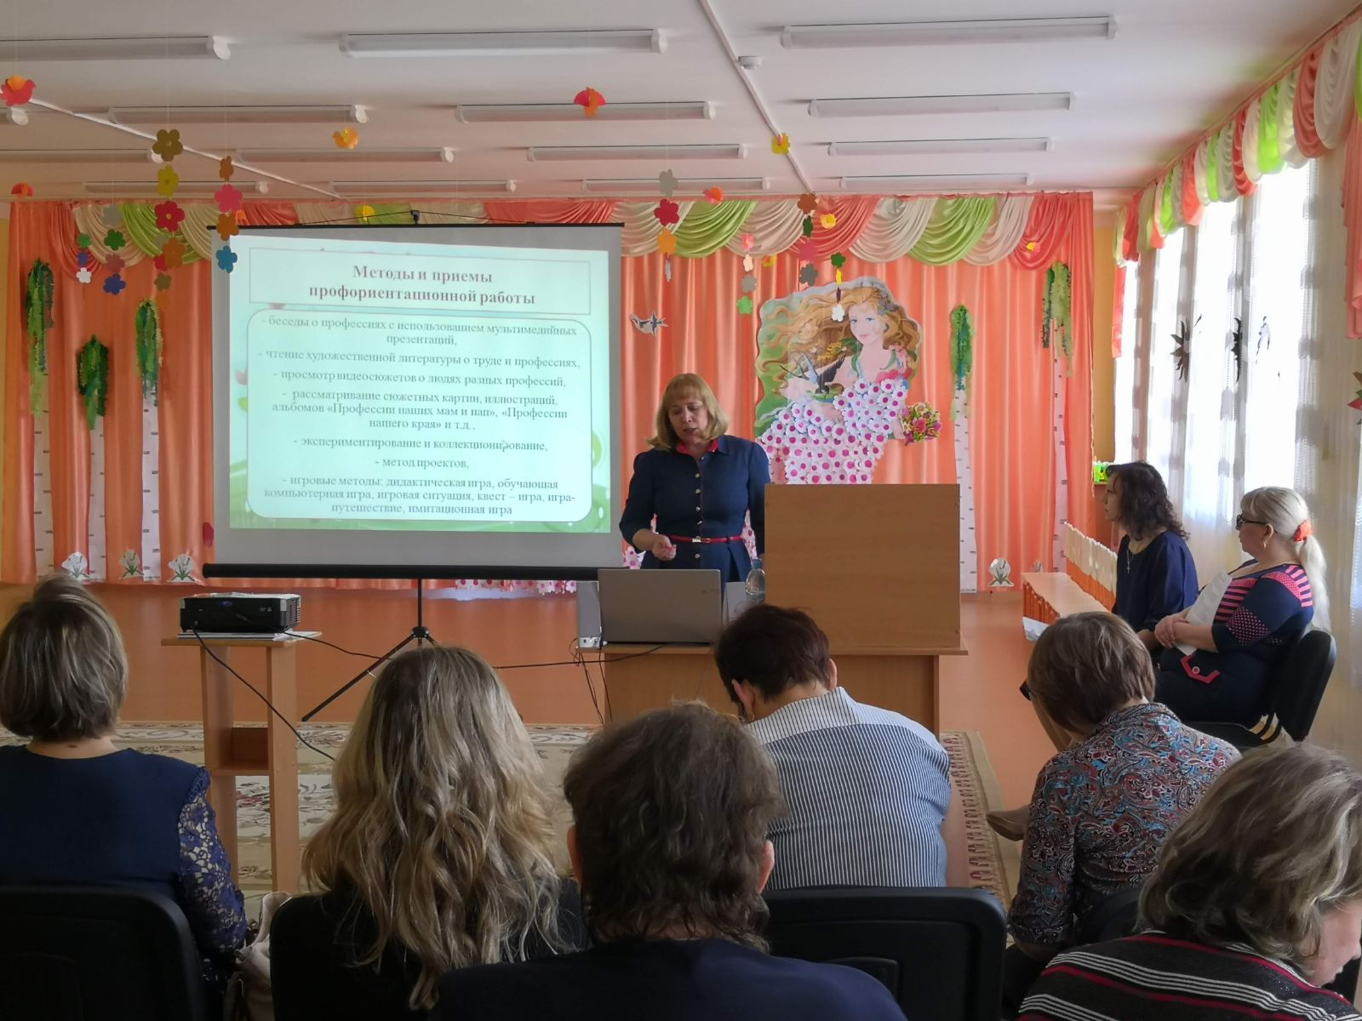
Методические мероприятия

Slide 6
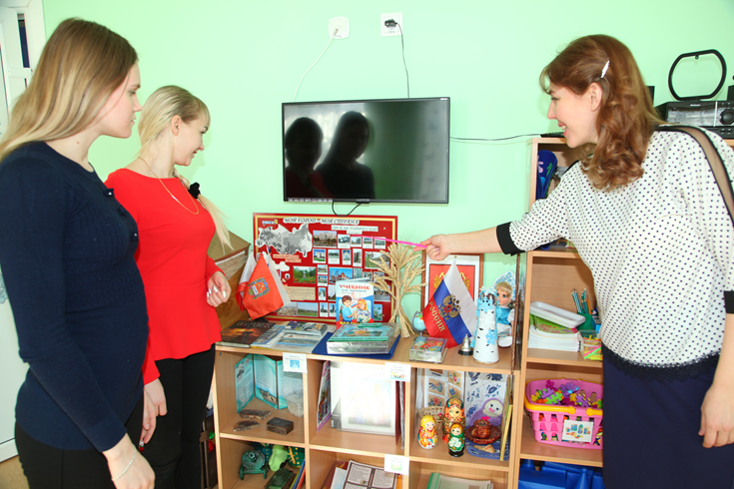

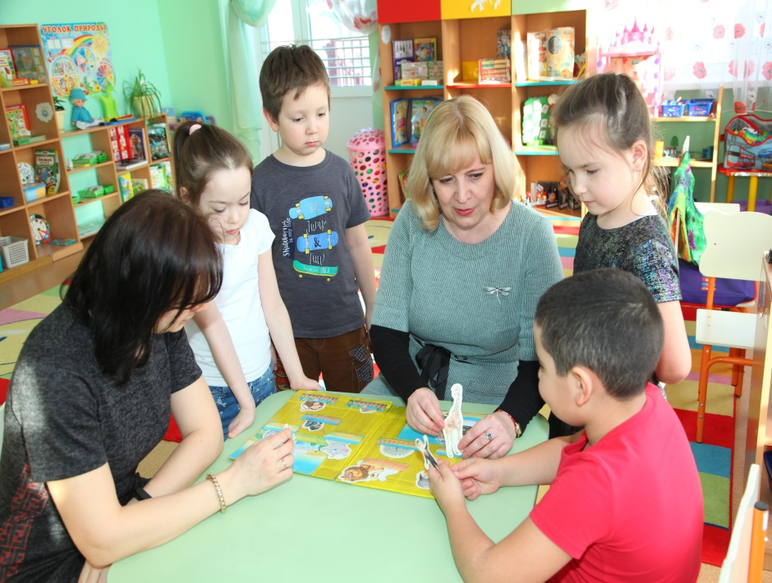
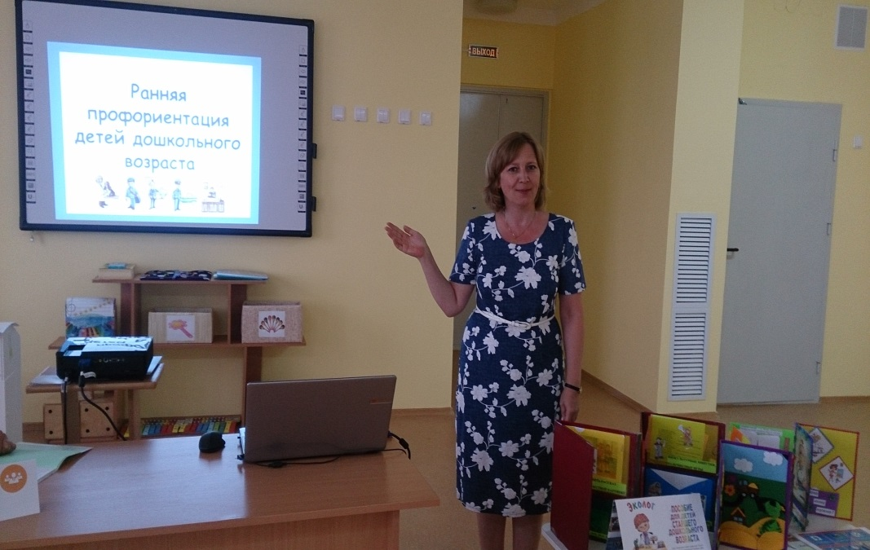
Мастер-класс, взаимопосещения

Slide 7
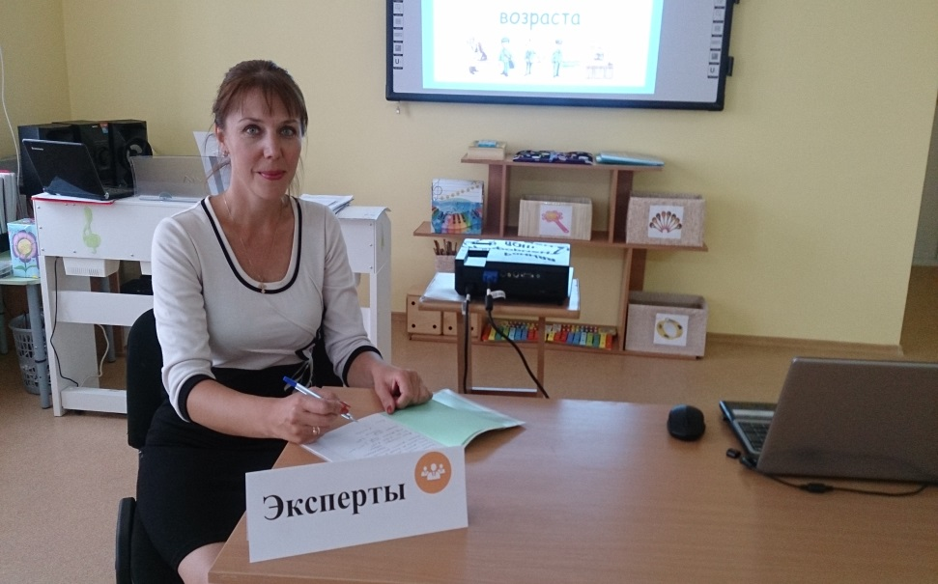
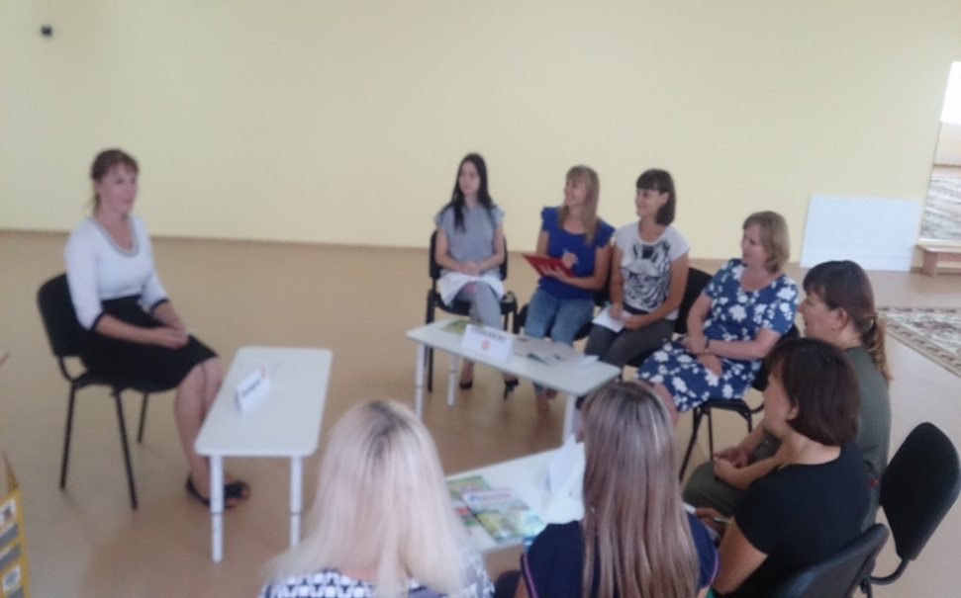
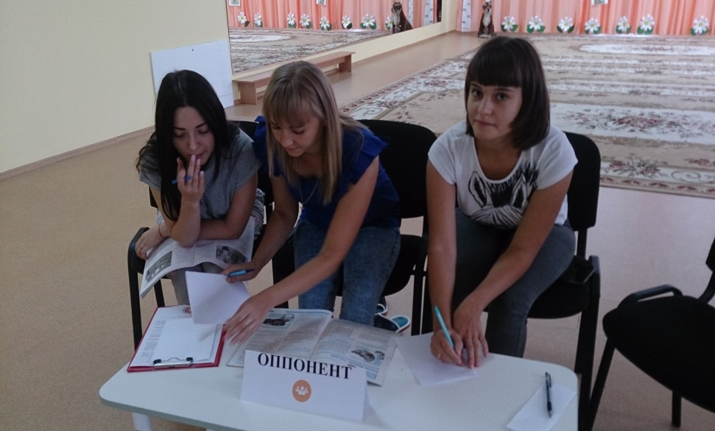
Деловая игра

Slide 8
Модель ранней профориентации дошкольников
Целевой компонент
Содержательный компонент
Деятельностный компонент
Результативный компонент

Slide 9


Slide 10
Проектирование РППС
- создание тематических уголков для сюжетно-ролевых игр в группах профессиональной направленности с учетом гендерного принципа;
- модернизация дидактического и игрового оборудования профессиональной направленности с учетом современной тематики и регионального компонента;
- обновление оборудования на участках детского сада;
- создание тематических кабинетов профориентационной направленности
- разработка своими руками дидактических пособий, игровых модулей с учетом возрастных особенностей и профессиональных устремлений воспитанников группы

Slide 11
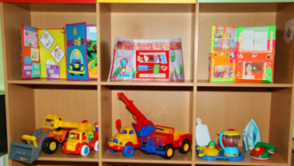
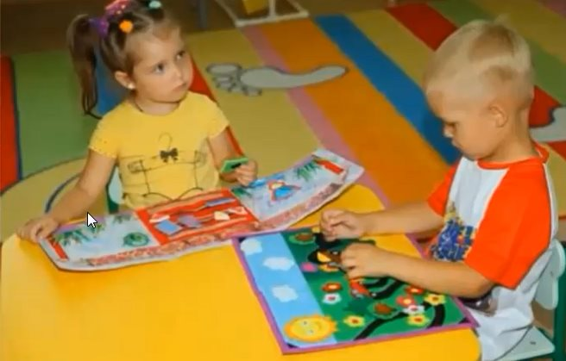
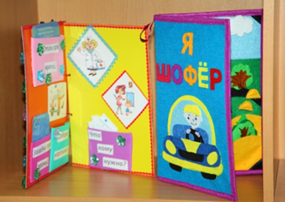
Вторая младшая группа

Slide 12
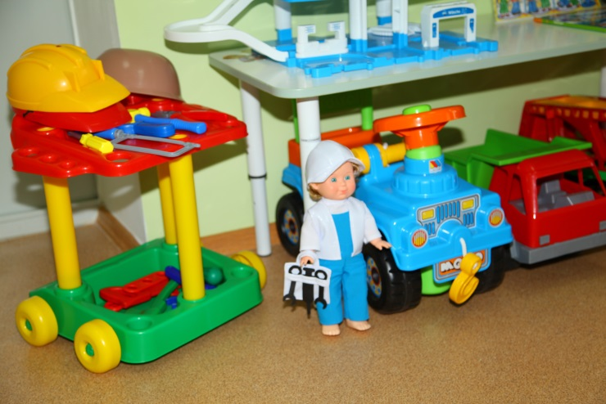
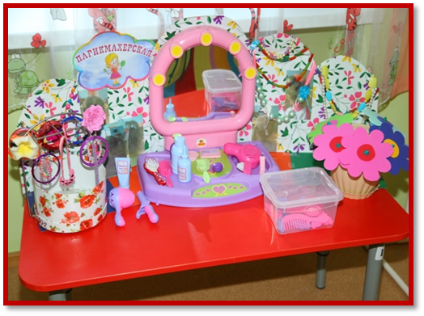
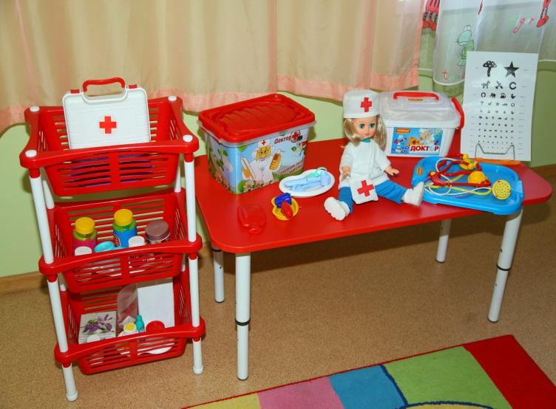
Вторая младшая группа

Slide 13
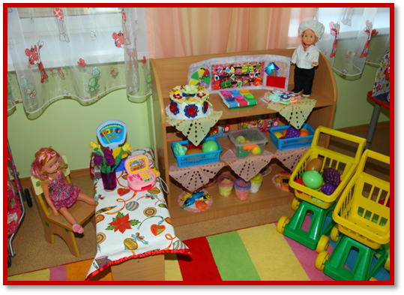
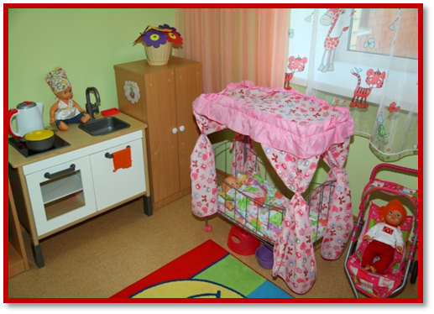
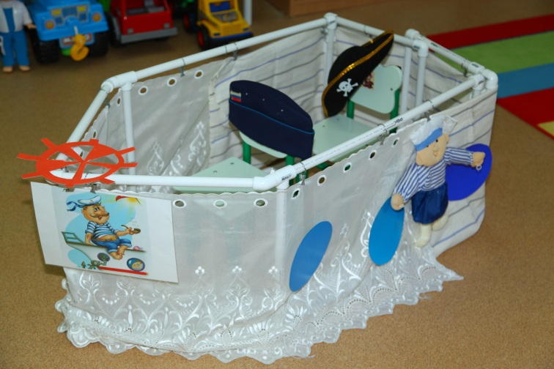

Вторая младшая группа

Slide 14
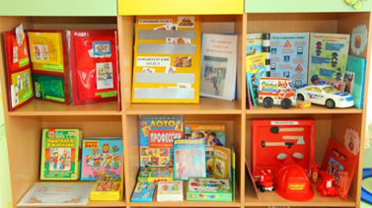
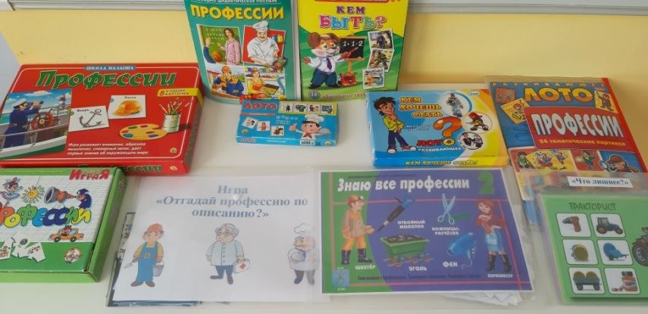
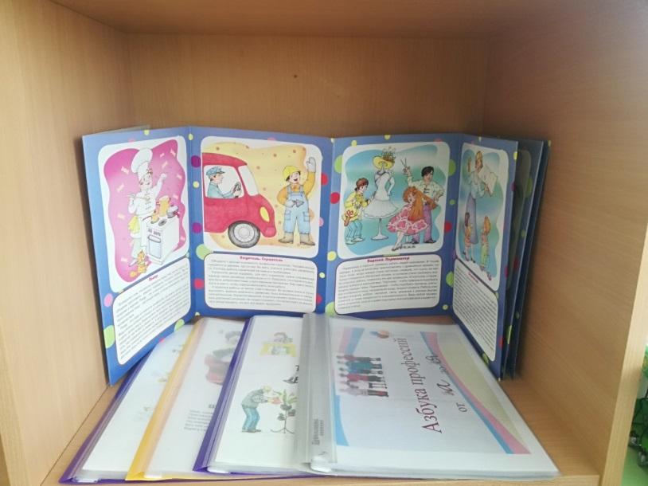
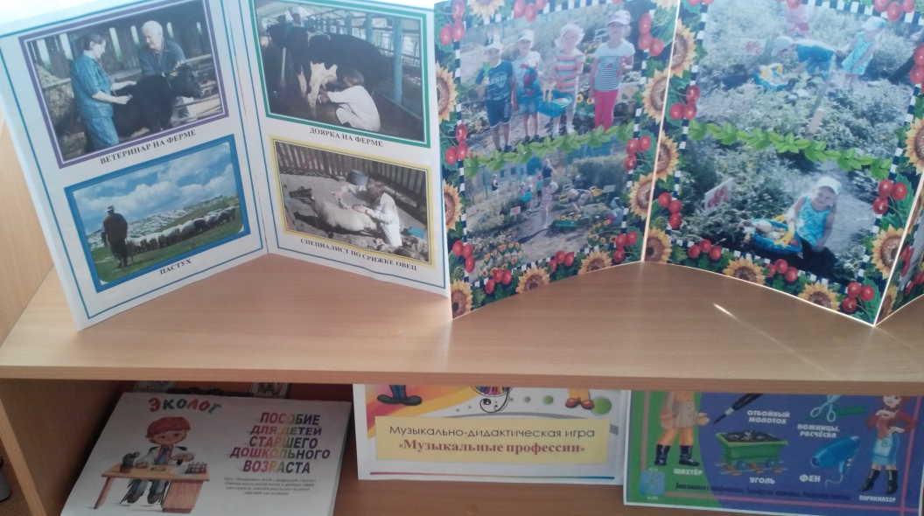
Средняя группа

Slide 15
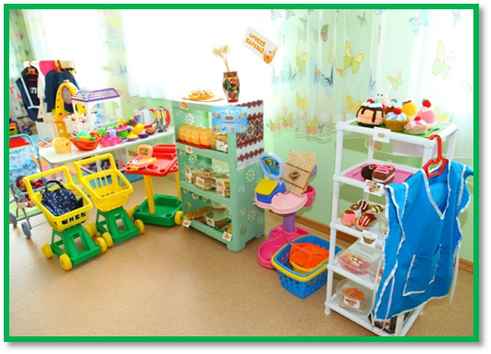
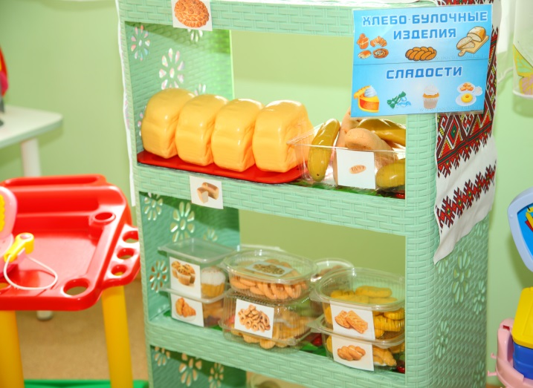
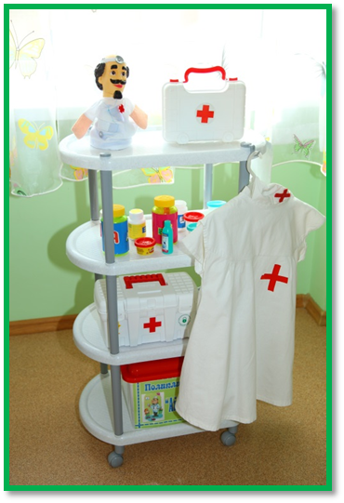
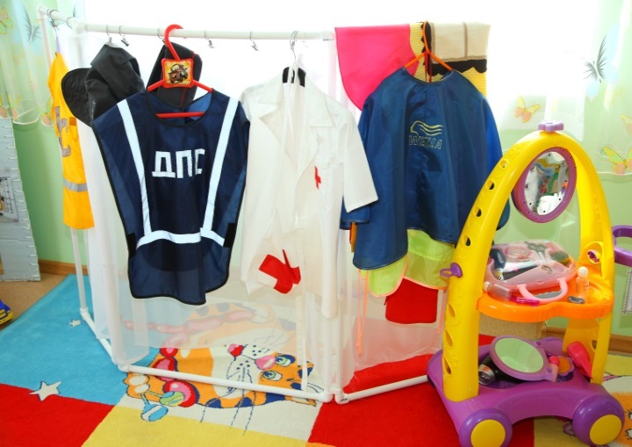
Средняя группа

Slide 16
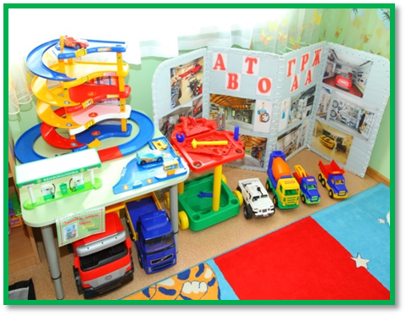
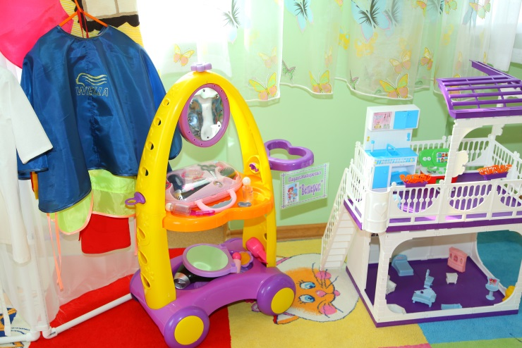
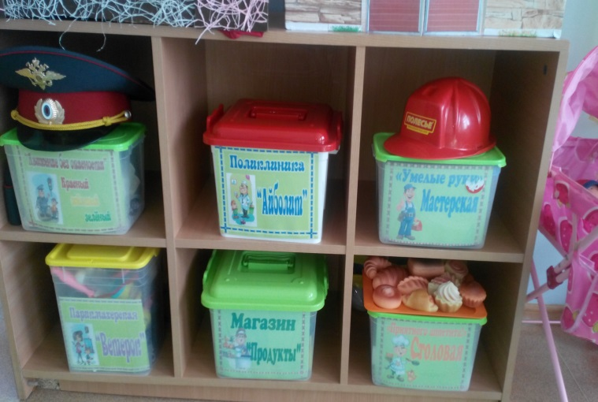
Средняя группа

Slide 17
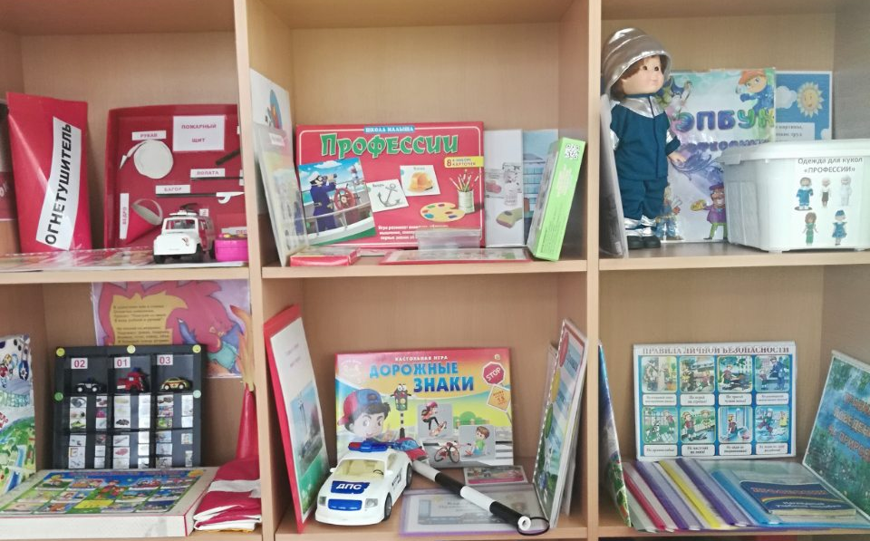
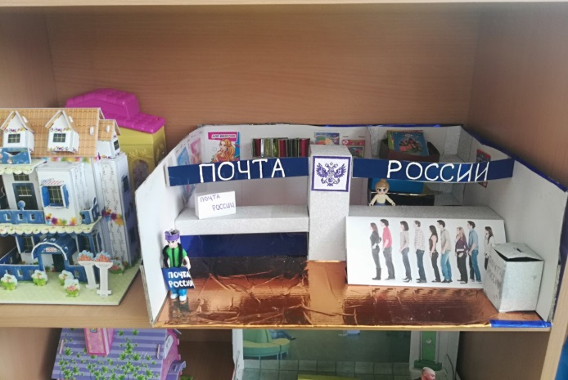
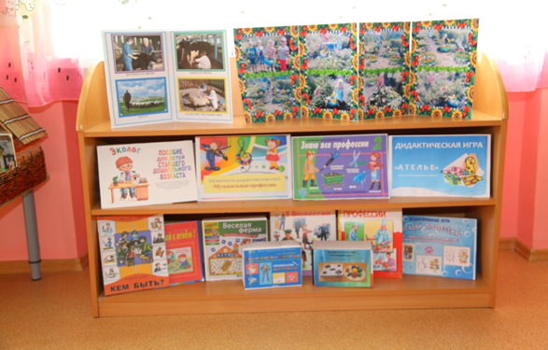
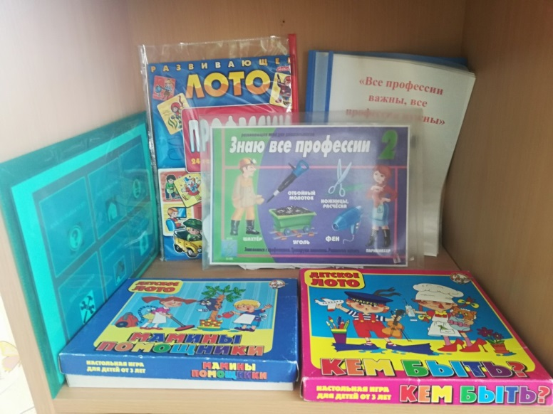
Старшая группа

Slide 18
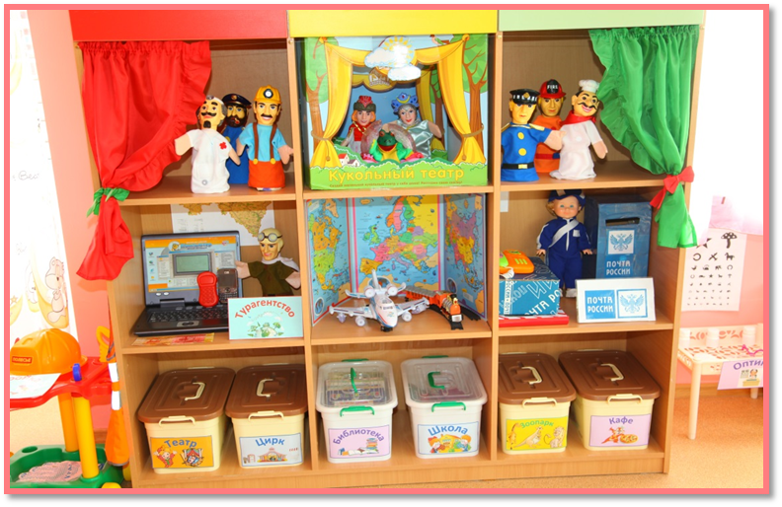
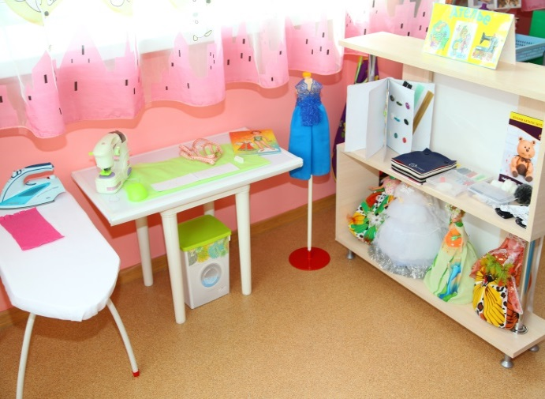
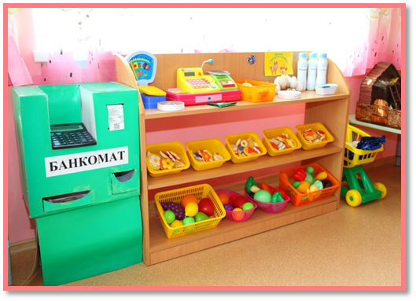
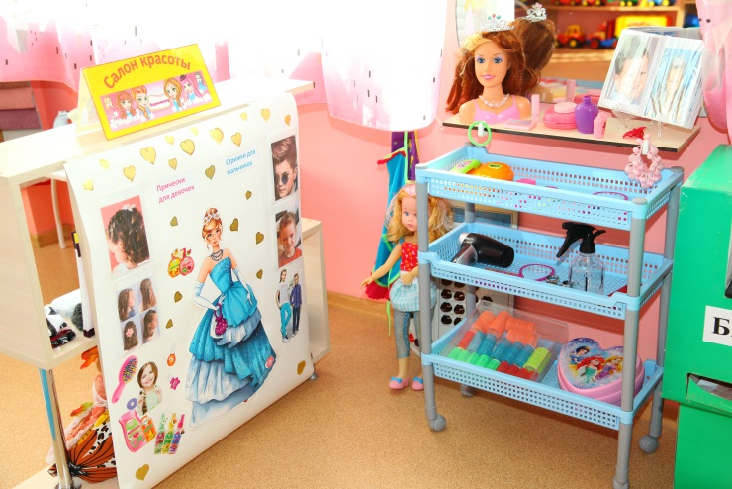
Старшая группа

Slide 19
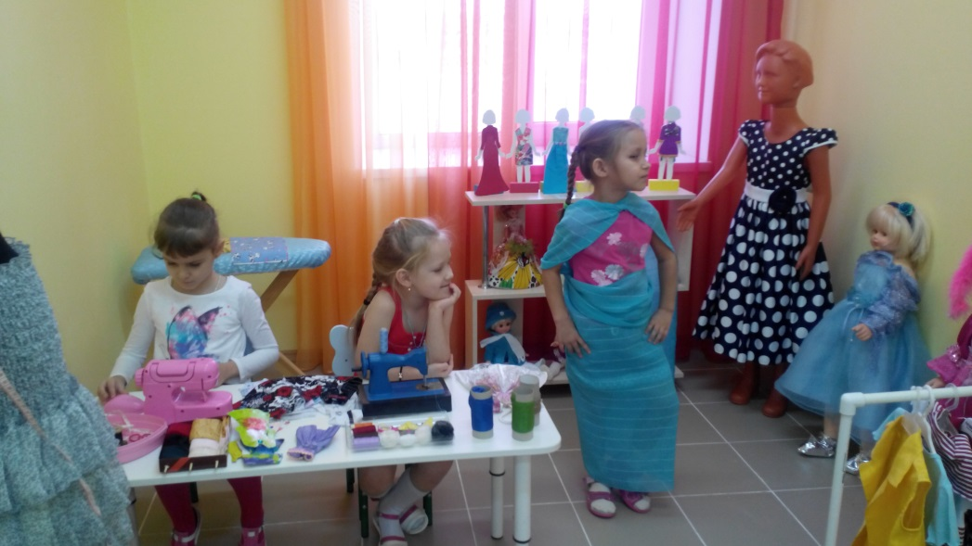
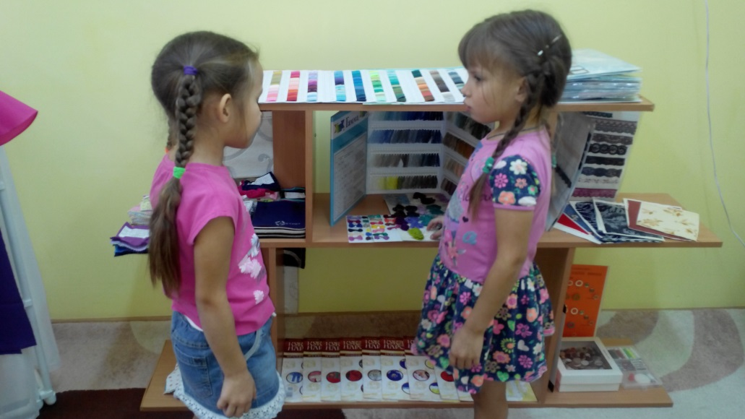
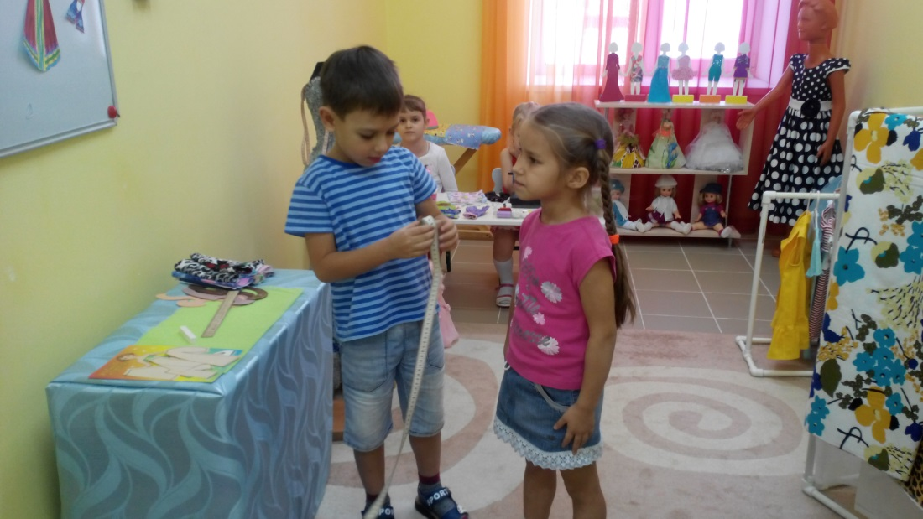
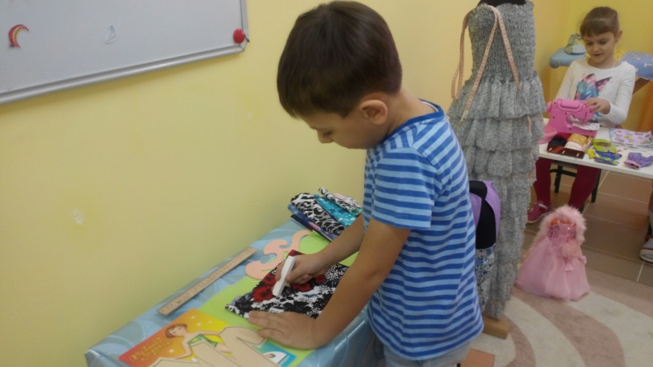
Тематический кабинет «Ателье»

Slide 20
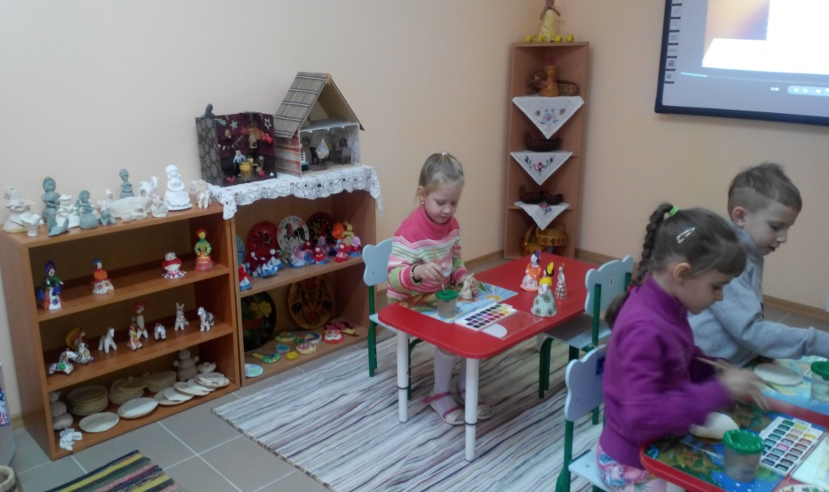
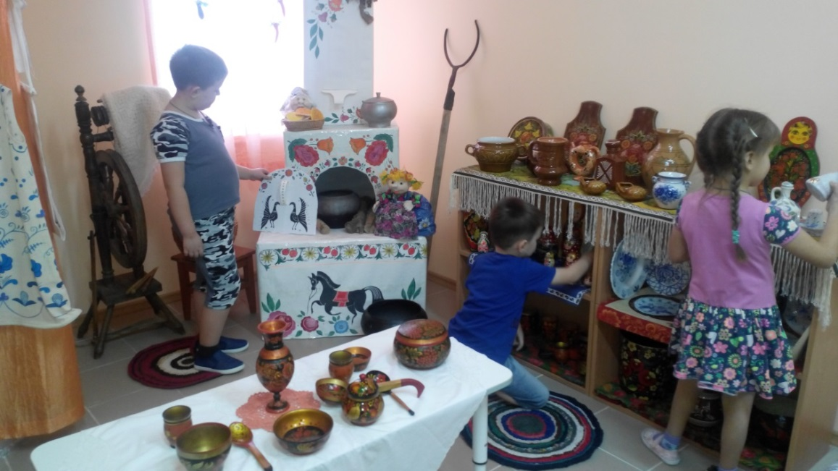
Тематический кабинет «Ремесло»

Slide 21
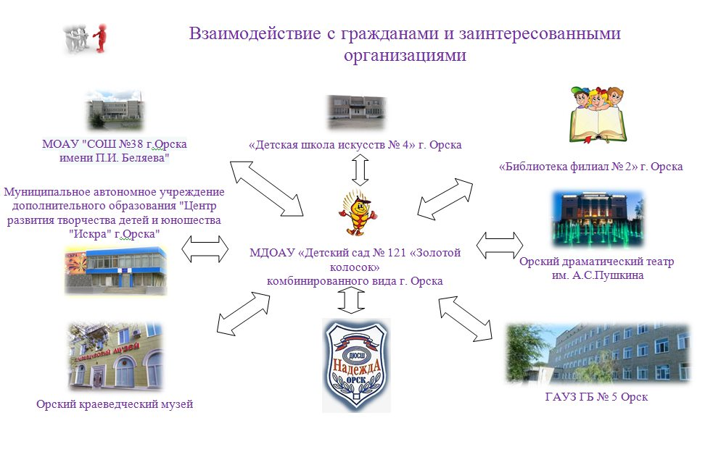

Социальное партнерство

Slide 22
Мониторинг
Критерий | Методика | Периодичность
1. Сформированность представлений о труде взрослых | Адаптированная для детей 4-7 лет методика Л. В. Куцаковой «Профессиональна деятельность взрослых» | 2 раза в год (сентябрь, май)
2. Уровень сформированности игровых умений в профориентационной сюжетно-ролевой игре | Диагностика игровой деятельности детей от 4 до 7 лет (игры профессионального характера) | 2 раза в год (сентябрь, май)
3. Профессиональные устремления | Профориентационный опросник Е. И. Климов для детей 6-7 лет | 1 раз в год (апрель)

Slide 23
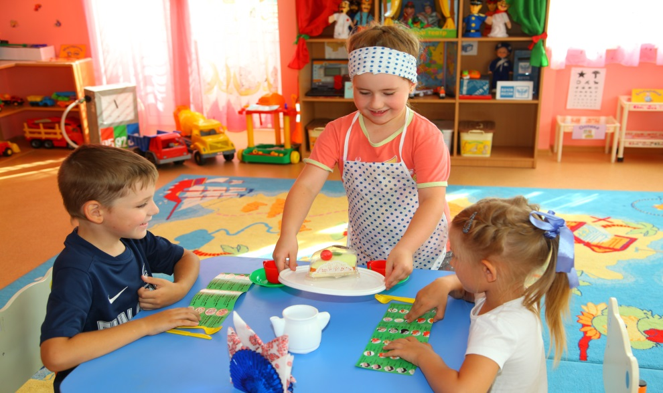
«Внедренческий этап» (сентябрь 2017 - май 2019)
Цель: апробация модели ранней профориентации в педагогическом процессе ДОУ.
Назначение данного этапа – реализация парциальной программы «Я и мир профессий», создание условий для поддержки самостоятельных игр детей профессиональной направленности.

Slide 24
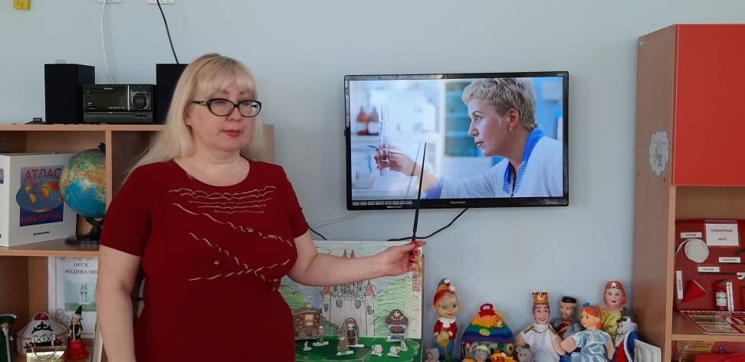
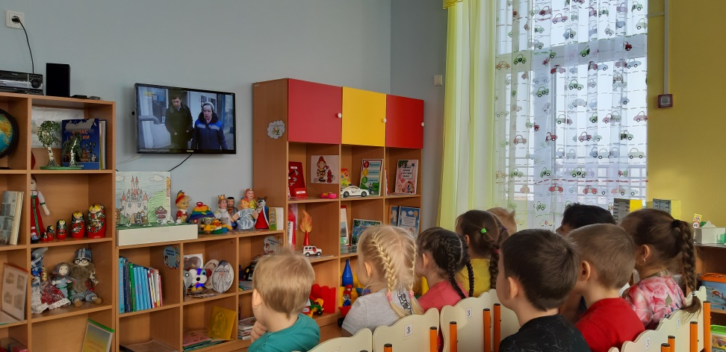
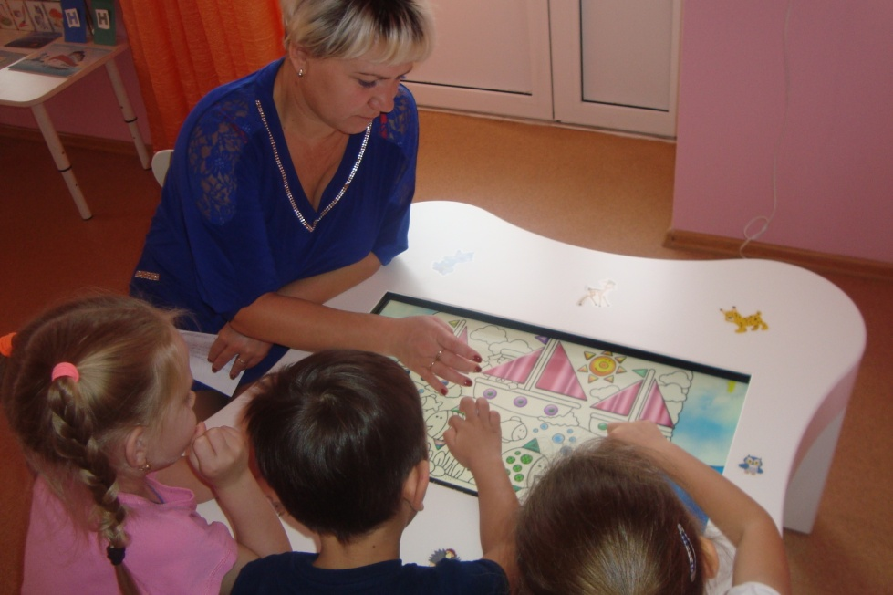
Современные образовательные технологии

Slide 25
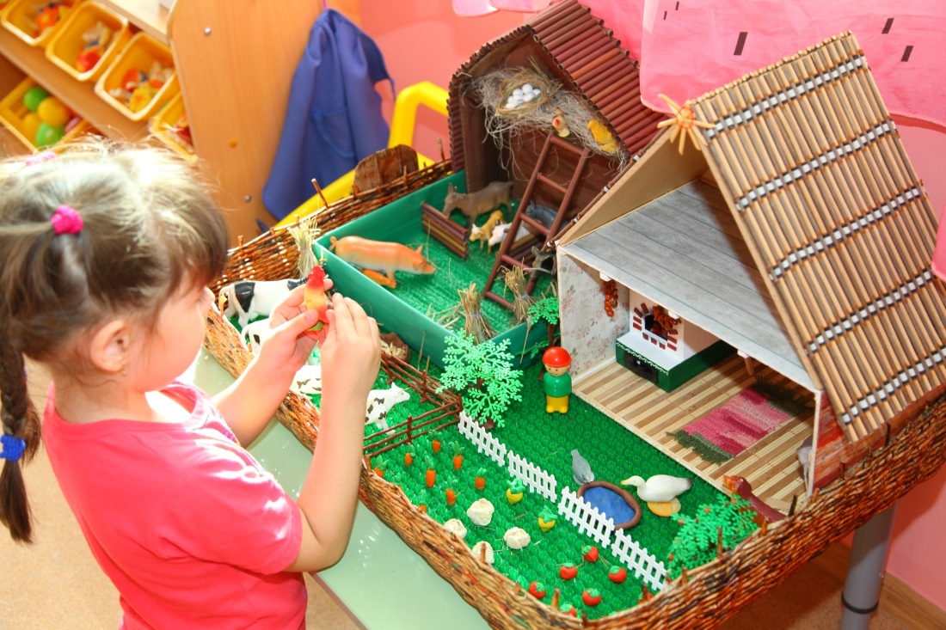
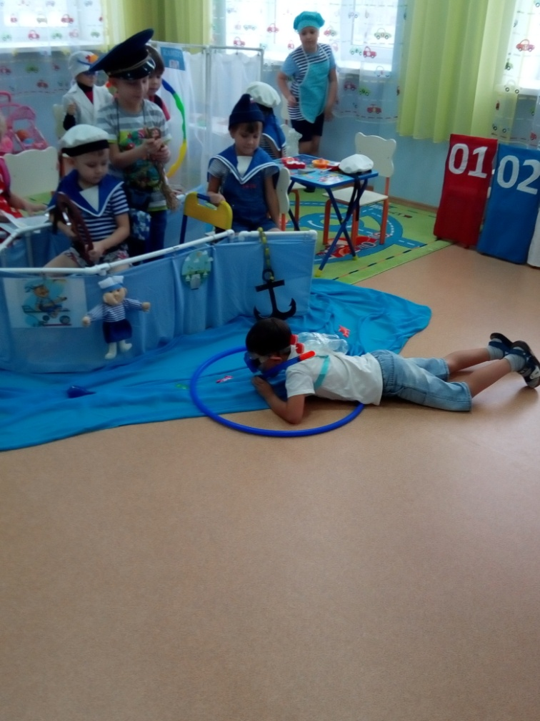
Технологии формирования профессиональных интересов в сюжетно-ролевых играх

Slide 26
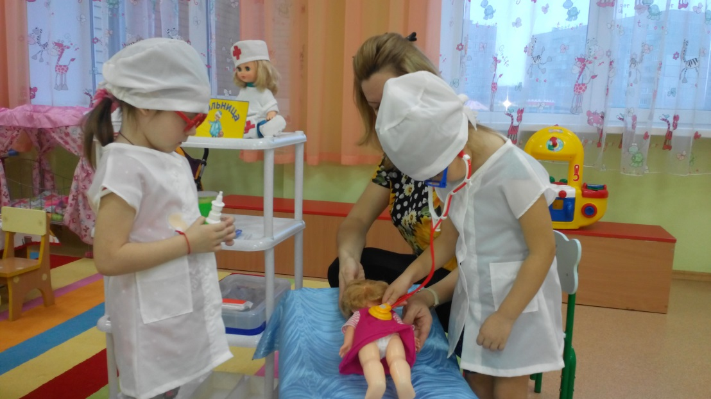
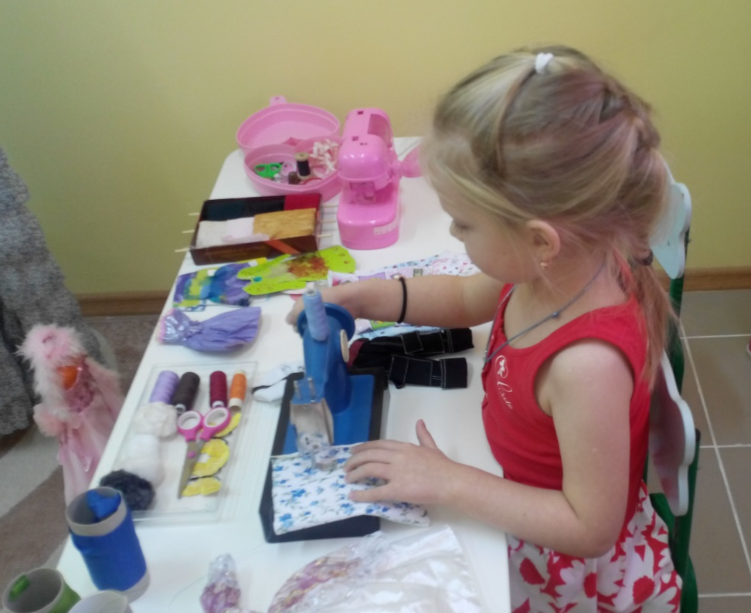
Технологии формирования профессиональных интересов в сюжетно-ролевых играх

Slide 27
«Рефлексивный этап» (май-декабрь 2019)
Цель: анализ результатов апробации инновационной модели ранней профориентации детей дошкольного возраста.
Задачи этапа:
1. Оценка результатов внедрения модели ранней профориентации дошкольников.
2. Разработка рекомендаций по оптимизации действующей системы работы и приведению ее в соответствие с разработанной моделью.
3.Обобщение опыта педагогов по формированию допрофессионального самоопределения у дошкольников.
4. Трансляция опыта в массовую практику, публикации в научно-методических изданиях.

Slide 28
Результаты инновационной деятельности:
1. Создана развивающая РППС профориентационной направленности.
2. Разработана и внедрена парциальная программа ранней профориентации детей дошкольного возраста.
3. Внедрены новые формы и методы работы по ранней профориентации детей
4. К завершению дошкольного возраста у дошкольников будет сформировано позитивное отношение к труду и творчеству взрослых.
5. Повышен уровень профессиональной компетенции у педагогов в вопросах ранней профориентации дошкольников.
6. Внедрены новые формы взаимодействия с социальными партнерами.
7. Созданы условия для сотрудничества с семьями по вопросам ранней профоринетации дошкольников.

